Slide 1
الكشف المبكر عن سرطان عنق الرحم هو اقصر الطرق للعلاج من المرض
ا.م.د. كواكب نجم الدين عبدالله
مديرة المركزالوطني الريادي لبحوث السرطان

Slide 2
اولا.. التعريف بالمرض والوقاية منه
ماهو سرطان عنق الرحم Cervical Cancer
عنق الرحم هو ذلك الجزء الاسفل من الرحم الذي يربط الجزء الاعلى من الرحم بالمهبل .
سرطان عنق الرحم هو نمو غير طبيعي لخلايا عنق الرحم وهو من اهم انواع السرطان التي يمكن السيطرة عليها ومكافحتها عن طريق الوقاية والكشف المبكر.
وذلك لان معظم التغيرات التي تطرأ على خلايا عنق الرحم والمؤدية الى السرطان عادة مايسهل معالجتها اذا ما اكتشفت مبكرا وهي في مرحلتها الابتدائية.

Slide 3
اولا.. حجم المشكلة Magnitude of the problem
سرطان عنق الرحم ابرز انواع السرطانات التي تصاب بها المرأة ( بعد سرطان الثدي ) في العالم وفي اقطار العالم النامية ، ويعتبر من اهم اسباب الوفيات عند النساء في منتصف العمر، حيث قدرت احصائيات منظمةالصحة العالمية الاخيرة لعام 2008 ان هناك 53 الف حالة اصابة جديدة لسرطان عنق الرحم في العالم ، 85% منها تأتي من الاقطار النامية كماان هناك 275 حالة وفيات من جراء هذا النوع من السرطانات سنويا ، 88% منها تقع في الاقطار النامية.

Slide 4
تزداد نسبة الاصابة بهذا المرض في العالم بصورة عامة عند النساء بعد سن الخامسة والثلاثين لتبلغ قمة الاصابة عند المريضات في الخمسينات والستينات من العمر .

Slide 5
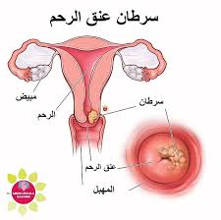

Slide 6
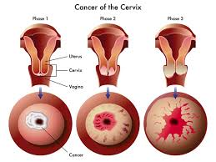

Slide 7
ثانيا .. عوامل الخطورة التي قد تحصل او تسبب حدوث هذا المرض
ضعف او انعدام الوعي بمخاطر الاصابة بتلك السرطانات عند السكان وعند مقدمي خدمات الرعاية الصحية وراسمي السياسات .
انعدام برامج الكشف المبكر عن الافات المنذرة بحدوث السرطان مما يؤدي الى تشخيص الورم في مراحل متقدمة حيث يكون العلاج مستعصيا.
قلة الفرص المتاحة للوصول الى خدمات الرعاية الصحية الاولية والمراكز التخصصية .

Slide 8
اعلى نسب الاصابة بسرطان عنق الرحم تقع في بلدان شرق افريقيا وجنوب وسط اسيا . وعلى الرغم من ان نسب الاصابة بهذا المرض في العراق وبمعظم الدول المجاورة واقطار العالم الاسلامي ، تعتبر ضئيلة نسبيا ، الا ان هذه الحالات غالبا ما تشخص في مراحل متأخرة نسبيا يصعب التحكم فيها بواسطة العلاج .
وفقا لسجل السرطان العراقي الاخير يمثل سرطان عنق الرحم مايقارب 2% فقط من مجموع حالات السرطان التي تصيب النساء العراقيات بالمرض ، حيث ان بعض حالات سرطان عنق الرحم المتأخرة قد تسجل كسرطان لبطانة الرحم خصوصا اذا ما تم التشخيص بعد انتشار الورم وغزوه . قمة الاصابات بهذا النوع من السرطان سجلت عند الاناث العراقيات في الفئة العمرية التي تقع مابين 45 و 55 سنة .

Slide 9
ثالثا .. اعراض الاورام المحسوسة
مرض عنق الرحم قبل الخبيث ( الافات ماقبل السرطانية ):
المعترف به في الوقت الحاضر ان سرطان عنق الرحم الحرشفي لاينشأ بالخلية الحرشفية السوية على نحو مفاجئ بل يتطور على مدى عدد من السنين قد يمتد الى عشرسنوات تبدأ من خلالها درجات متزايدة من الشذوذ قبل ان تظهر العلامات الاولى للاصابة بهذا المرض.

Slide 10
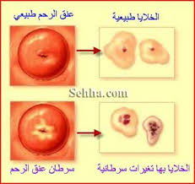

Slide 11
فالتغيرات التي لا تحتل فيها الخلايا الشاذة كامل ثخانة عنق الرحم توصف بانها حثلية ( Dysphastic ) واما اذا احتلت فيها هذه الخلايا الشاذة كامل ثخانة النسيج فانها توصف بكونها سرطانية في منشأها وهي تختلف عن السرطانه البينة ( invasive Cancer) بانحصارها داخل الظهارة وافتقارها الى الغزو والانتشار.
الا انه اصبح واضحا ان عملية الانتقال من عملية الحثل الى مرحلة السرطانة في منشأها هو حدثية متواصلة واحدة وان وضع حد بين النمطين بالشذوذ داخل الظهارة ماهو الا اجراء ذاتي او اعتباطي .
ولهذا السبب اصبح مصطلح تكون الورم داخل ظهارة عنق الرحم CIN او ما يسمى ب Cervical intraepithelial Neoplasia ملائما لتغطية الطيف الكامل للتبدل من مرحلة ما قبل الخبيث في ظهارة عنق الرحم الى مرحلة السرطان واصبحت تسمى حالات الشذوذ التي صنفت سابقا كحثل خفيف او معتدل CIN I )) او(CIN II) على التوالي .
بينما يرمز الى الحثل الشديد او السرطانة بمنشئها (CIN III).

Slide 12
الا انه يجب عدم الظن ان جميع حالات CIN I و CIN II سوف تتقدم حتما لتتحول الى CIN III او ان الاخيرة سوف تتطور لتصبح سرطانة غزوية وفي الواقع ان العديد من تلك الحالات اما ان تتوقف او تتراجع تلقائيا اذا ما تم اكتشافها وعلاجها مبكرا .
كما بات شبه مؤكد انها ليست اوراما حقيقة في طبيعتها بل هي تمثل استجابة خلوية لا نمطية لعوامل ابرزها الخمج Inflammation وفي الوقت ذاته اوضحت الدراسات العالمية ان ثلث حالات ال CIN III تقريبا تمضي قدما الى مرحلة السرطان وطور الغزو اذا ما اهملت .

Slide 13
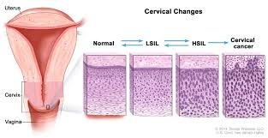
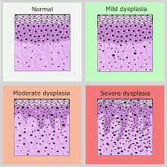
تشخيص نسيجي وخلوي لسرطان عنق الرحم والافات ما قبل السرطانية

Slide 14
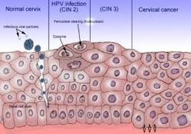
الخفيف

Slide 15
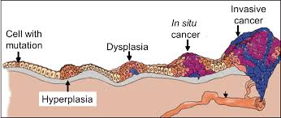
الغزو

Slide 16
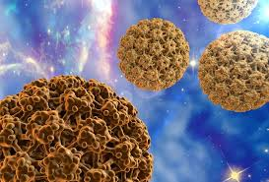
مسببات سرطان عنق الرحم والافات ماقبل السرطانية HPV

Slide 17
في الاونة الاخيرة اكتشفت الابحاث العالمية ان العامل الاساسي للاصابة بسرطان عنق الرحم هو فيروس الورم الحليمي البشري HPV .
لقد بينت دراسات علم الاوبئة سابقا وجود علاقة بين سرطان عنق الرحم الحرشفي والزواج المبكر والحمل المبكر وتعدد مرات الحمل والاتصال الجنسي مع اطراف متعدد والطلاق والامراض التي تنتقل بالاتصال الجنسي والبغاء وكذلك الوضع الاجتماعي المتدني .
والان اصبح من المؤكد ان العامل المشترك الذي يربط هذه العوامل المختلفة هو البداية المبكرة بالنشاط الجنسي الذي ترافقه الاصابة بفيروس الورم الحليمي البشري .

Slide 18
عندما تصاب المراة ببعض انواع فيروس الورم الحليمي البشري HPV يبدأ المرض .
قد يقضي جهاز المناعة على هذا الفيروس بشكل نهائي.
ولكن في بعض الحالات اذا لم يتم القضاء على الفيروس بشكل تام قد تتحول الخلاياالطبيعية في بطانة عنق الرحم الى خلايا ماقبل السرطانية ( الحثلية ) واذا لم يتم الكشف المبكر عن هذه الخلايا ومعالجتها قد تتحول الى خلايا سرطانية .
حثل خفيف CNI I Mild Dysplasia حثل معتدل CIN II Moderate Dysplasia حثل شديدCINIII Severe Dysplasia سرطانة في منشئها Carcinoma in Situ سرطانية بينة وغزوية Invasive Cancer.

Slide 19
مراحل سرطان عنق الرحم Staging of the Disease
المرحلة الاولى : عندما يكون السرطان منحصرا في منطقة عنق الرحم.
المرحلة الثانية : عند انتشار المرض خارج عنق الرحم ليصل الى المهبل ولكن دون ان يصل الى جدار الحوض الجانبي اوالجزء السفلي من المهبل .
المرحلة الثالثة : عندما ينتشر السرطان خارج عنق الرحم الى منطقة الحوض او المثانة او المستقيم .
المرحلة الرابعة : المرحلة المتقدمة جدا حين ينتشرالورم الى اعراضاء الجسم المختلفة البعيدة عن الحوض مثل الرئتين والكبد والعظام.

Slide 20
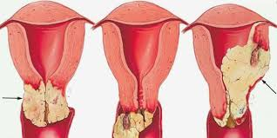

Slide 21
اعراض الاصابة بسرطان عنق الرحم والافات ماقبل السرطانية
عادة لا توجد هناك اعراض او علامات تنذر بالافات ماقبل السرطانية او السرطانات المبكرة والتي غالبا ماتكشف في مرحلة متقدمة من المرض ، ومن ابرز تلك الاعراض هي افرزات مهبلية غير طبيعية عادة ماتكون ذات رائحة كريهة او الم يحدث قبل الاتصال الجنسي والم الحوض الذي يمتدد الى الساقين ، النزف المهبلي الذي يتبع الجماع او النزف الغزير الذي يحدث خارج اوقات الدورة الشهرية.
وفي حالات متقدمة قد يسبب المرض انتشار تبول دموي او نزف اثناء التبرز اذا ما وصل المرض الى المثانة والمستقيم.

Slide 22
اما عند المرأة المصابة بفيروس الورم الحليمي البشري فقد تكون الاصابة ايضا بدون اعراض ، او قد تظهر على شكل ثأليل في المنطقة التناسلية التي تشمل منطقة الفرج او المهبل او عنق الرحم او الشرج . وقد يصاحب ظهورالثأليل احساس بالحكة او الالم او عدم الراحة في منطقة الاصابة .
ولذا فان ظهور مثل تلك الاعراض يحتم على المريضة الاسراع الى استشارة الطبيبة المختصة.

Slide 23
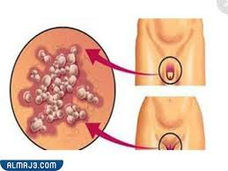
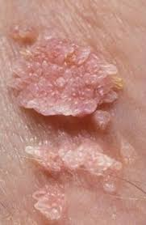

Slide 24
رابعا .. الفحوصات الدورية
وتشمل :اولا : الكشف المبكر عن سرطان عنق الرحم
Early Detection and Screening for Cervical cancer
ينمو السرطان داخل خلايا عنق الرحم عادة ببطأ ويمر بفترة حضانة طويلة الامد قد تصل الى 10 سنوات قبل ان تظهر العلامات الاولى للاصابة به ( كما اشرنا سابقا ) ولذا فقد اثبتت الدراسات العالمية ان سرطان عنق الرحم يمكن السيطرة عليه بسهوله عن طريق الكشف او التحري المبكر وذلك لان معظم التغيرات التي تطرأ على خلايا عنق الرحم والتي قد تؤدي بالتالي الى الاصابة بالسرطان ، عادة ما يسهل معالجتها في مراحلها الابتدائية اذا ما تم اكتشافها وتشخيصها مبكرا وهي في مرحلة ( الحثل ) ولاسيما ان 85% تقريبا من حالات الحثل هي من النوع الخفيف التي قد تختفي تماما بعد معالجة الخمج المرافق او العلة المسببة لها.

Slide 25
وفقا لمنهجية المتبعة من قبل منظمة الصحة العالمية هناك ثلاث طرق رئيسية عالمية للكشف المبكر عن سرطان عنق الرحم وهي :
مسحة عنق الرحم Pap smear
يعد هذ الاختيار افضل طرق للتحري عن سرطان عنق الرحم . ان الفحص المجهري للخلايا التي تتقشر تلقائيا من عنق الرحم من خلال ما يسمى بمسحات عنق الرحم او مسحات بابا نيكولا pap smear يؤدي الى اكتشاف الخلايا ما قبل السرطانية وبالتالي سوف يساعد الطبيب على معالجتها والتخلص منها قبل تطورها الى مرحلة سرطان ( البين ) الذي يتبعه الغزو والانتشار.

Slide 26
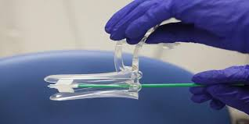
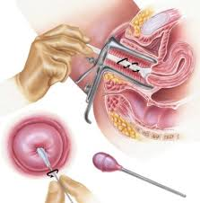

Slide 27
كيف يتم اجراء فحص مسحة عنق الرحم
يفضل اجراء هذا الفحص بعد العشرة ايام الاولى من ابتداء الدورة الشهرية و يجب تفادي الدوش المهبلي او الكريمات و العلاجات المهبلية لمدة يومين قبل الفحص .
كيف يتم الفحص ؟
تستلقي المريضة على السرير حيث تدخلالطبيبة المنظار المهبلي في داخل المهبل. ومن ثم تؤخذ عينة من الخلايا السطحية لعنقالرحم والمهبل بواسطة ماسحة رقيقة من الخشب او البلاستك او فرشاة خاصة ، وتمسح العينة برفق على شرائح زجاجية يتم تثبيتها مباشرة بالكحول المطلق لمدة 20 دقيقة على الاقل ، بعد ذلك تصبغ الشرائح الزجاجية التي تضم الخلايا قيد الفحص بصبغة بابا نيكولاو الخاصة بالتشخيص الخلوي ومن ثم يتم فحص العينات الخلوية مختبريا تحت المجهر للتأكد من خلوها من الخلايا السرطانية .

Slide 28
ويمتاز هذا الفحص بكونه سريعا ، وسهلا ، وغير مؤلم وهو يعطي نتائج مظمونة دون الحاجة الى تخدير، ولذا عادة ما يمارس داخل المختبرات او العيادات الخارجية.
وينصح عالميا بالابتداء باجراء الفحص بعد 2-3 سنوات من بدأ الحياة الجنسية و مرة واحدة سنويا ، وعند تسجيل 3 مسحات طبيعية متتالية يمكن حين اذ اجراء هذا الفحص كل 3 سنوات اذا لم تظهر عند المرأة اعراض تدل على وجود المرض ، ويجب ان يستمر ذلك الى عمر 70 سنة.

Slide 29
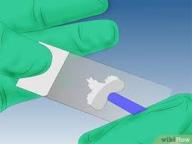
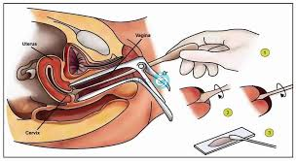

Slide 30
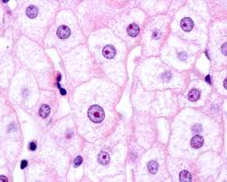
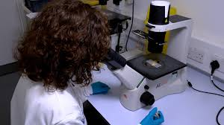

Slide 31
اذا اظهرت المسحة نتائج غير مطمئنة او ما يدل على وجود تغيرات حثلية ، قد يقوم الطبيب بما يلي :
_ اعادة الفحص بعد 3-6 اشهر تكون المريضة قد تعاطت خلالها العلاج الملائم وفقا لمرحلة الحثل المشخصة من قبل الطبيب المختص في علم الامراض ، ومن الجدير بالذكر ان في بعض الاحيان قد تختفي هذه التغيرات تلقائيا بدون علاج.
_ اخذ عينة من الافرازات المهبلية للتحري عن وجود فايروس الورم الحليمي البشري و الاستعانة بناظور عنق الرحم لتشخيص المناطق المشتبه بها او اجراء عملية بسيطة باخذ خزعة من عنق الرحم.

Slide 32
ناظور عنق الرحم Colposcopy
هو فحص السطح الخارجي لعنق الرحم بواسطة جهاز يحمل عدسة مكبرة واضاءة قوية ، يمكن الطبيب من التعرف على المناطق غير الطبيعية او المشتبه بها ومن ثم الحصول على خزعة نسيجية من تلك المناطق لغرض فحص النسيج مجهريا والكشف عن الخلايا ماقبل السرطانية او الخلايا السرطانية.
ومن الممكن الاستعانة بحامض الخليك ( Acetic Acid) او فحص اليود – اختبار شلر ( Schiller Lodine) لتعيين الافات ماقبل السرطانية.

Slide 33
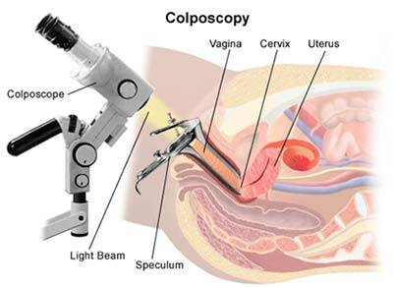

Slide 34
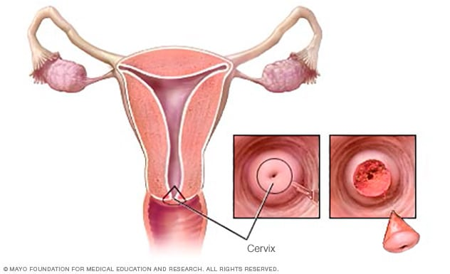

Slide 35
التحري عن فايروس الورم الحليمي البشري Human Papilloma Virus
هو فيروس صغير الحجم ذو حامض نووي منقوص الاوكسجين (DNA ) له قابلية اصابة الخلايا المبطنة للجزء الاسفل من الجهاز الهضمي لكل من النساء والرجال على حد سواء ( المستقيم ومنطقة حول السرج ). وهو المسبب الرئيسي للاصابة بسرطان عنق الرحم .

Slide 36
يوجد هناك مايزيد 100 نوع من فايروس HPV حوالي 30-40 نوعا منها يصيب المنطقة التناسلية ويمكن تصنيفها الى صنفين :
اولا: الانواع ذات الخطورة الواطئة مثل ( HPV 6 , 11 ) ويتسببان بنسبة 90 % من حالات الاصابة بالتأليل التناسلية.
ثانيا : الانواع ذات الخطورة العالية مثل (HPV 16 , 18 ) ويتسببان بنسبة 70 % من حالات الاصابة بالافات ما قبل السرطانية وسرطان عنق الرحم ، وبنسبة من 40-50 % من حالات سرطان الفرج و 70 % من حالات سرطان المهبل .

Slide 37
ينتقل هذا الفايروس عند ممارسة النشاط الجنسي الذي يشمل الاعضاء التناسلية حتى وان لم يتم الجماع . ومن لم يتوصل العلم الى علاج فعلي لهذا المرض ويعتمد غالبية الاشخاص المصابين على صحة الجهاز المناعي للتخلص من الفيروس. ولكن عند انخفاض مستوى مناعة ااجسم لأي سبب مثل التدخين،والارهاق او تقدم العمر (وتحديدا بعد سن 30) او عند الاصابة بمرض نقص المناعة المكتسب (الايدز) قد لا يتم القضاء التام على هذا الفيروس ولذا تصبح المرأة المصابة ب HPV 16 , 18 هي المعرضة للأصاالرحم. بة بألافات ما قبل السرطانية وسرطان عنق

Slide 38
اللقاح الرباعي لفايروس الورم الحليمي البشري
اثبتت الدراسات فعالية هذا اللقاح ضد الانواع (6 ،18،16،11) ويعطي للنساء اللاتي تتراوح اعمارهن مابين (9ـ26) سنة وبثلاث جرع (الجرعة الاولى والثانية بعد شهرين والثالثة بعد مرور ستة اشهر ) وذلك لحماية المراة من الثأليل التناسلية والأفات ماقبل السرطانية لخلايا عنق الرحم .

Slide 39
ابرز اهداف برنامج الكشف المبكر عن سرطان عنق الرحم التابع الى المركزالوطني الريادي لبحوث السرطان
توعية النساء العراقيات على مختلف المستويات الاجتماعية والثقافية وتعريفهن بعوامل الاخطار المتعلقة بالمرض وطرق الوقاية من السرطان والكشف المبكر عنه.
تشجيع الدراسات العملية والتطبيقية والبحوث العلمية في هذا المجال .
اقامة الندوات والمؤتمرات داخل الجامعة والوزارات للوصول الى اكبر عدد من شرائح المجتمع وتوعيته عن المرض .

Slide 40
نصائح و ارشادات عامة
الالتزام بتعاليم الشريعة الاسلامية وتجنب تعدد الشركاء والعلاقات غير الشرعية .
تجنب الاساليب الجنسية الشاذة مثل الجنس الشرجي .
الالتزام بالجدول الدوري لفحص مسحة عنق الرحم للنساء المتزوجات و بارشادات الطبية المختصة المبنية على نتائج الفحص .
استشارة الطبيب المختص عند ملاحظة وجود ثاليل في المنطقة التناسلية سواء عند الزوج اوالزوجة وتجنب الاتصال الجنسي المباشر بدون استخدام الاساليب الوقائية مثل (كوندوم) .
مراجعة الطبيبة المختصة عند وجود اعراض غير طبيعية مثل الافرازات المهبلية ذات الرائحة الكريهة او اضطرابات الدورة الشهرية او وجود الام او نزف مهبلي يتبع عملية الجماع .
التطعيم باللقاح الرباعي لفيروس الورم الحليمي البشري وتحديدا للأنواع 16 و 18.
الامتناع عن التدخين والحفاظ على النظافة الشخصية .

Slide 41
مع تمنياتنا لكِ بالصحة و دوام العافية

